Slide 1


Slide 2
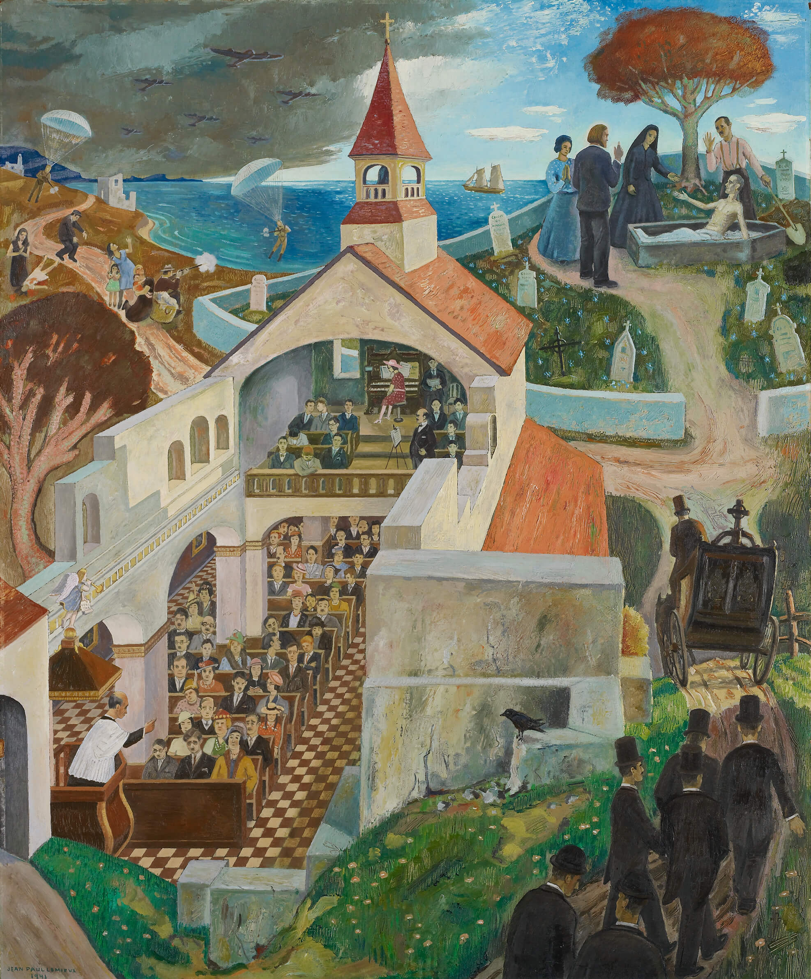
Jean Paul Lemieux, Lazare, 1941. La vue d’une église domine le tableau; Lazare est représenté dans le coin supérieur droit.

Slide 3
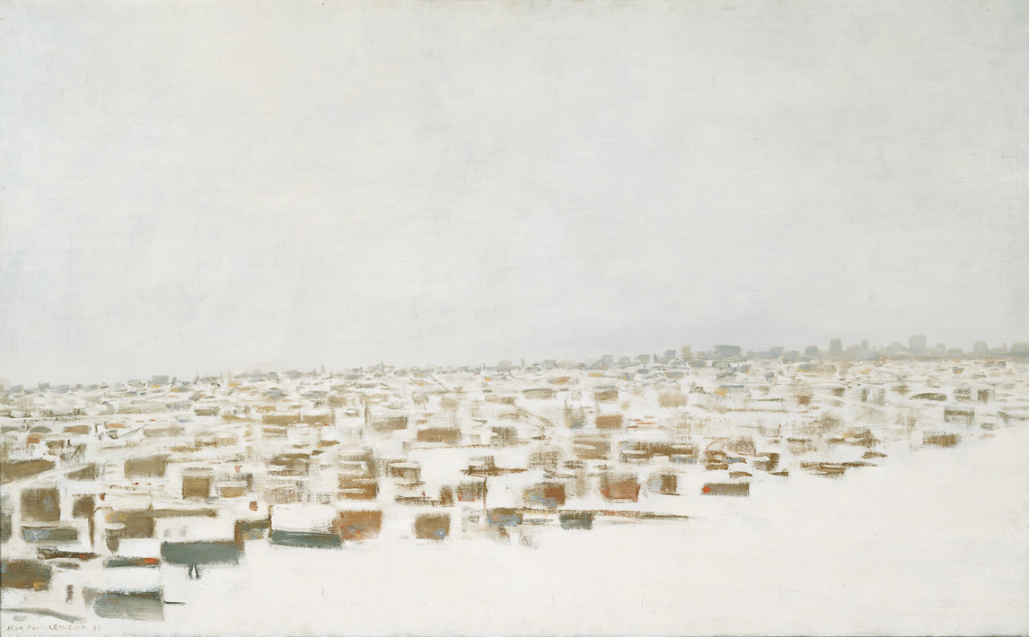
Jean Paul Lemieux, Ville enneigée, 1963. Même sous son manteau de neige, la ville semble dense et peuplée.

Slide 4
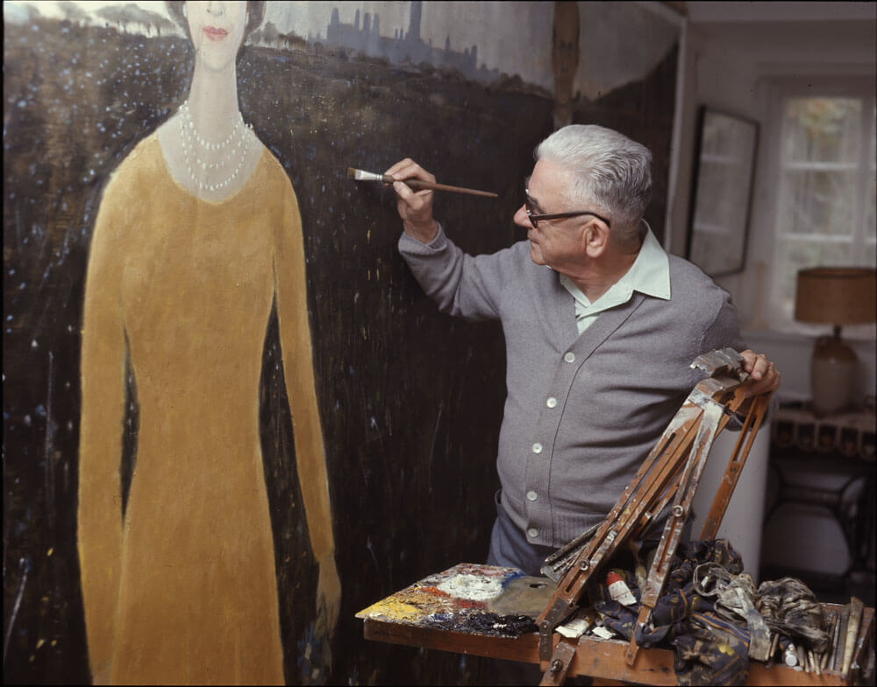
Jean Paul Lemieux peignant un portrait de la reine Elizabeth, v.1977.

Slide 5
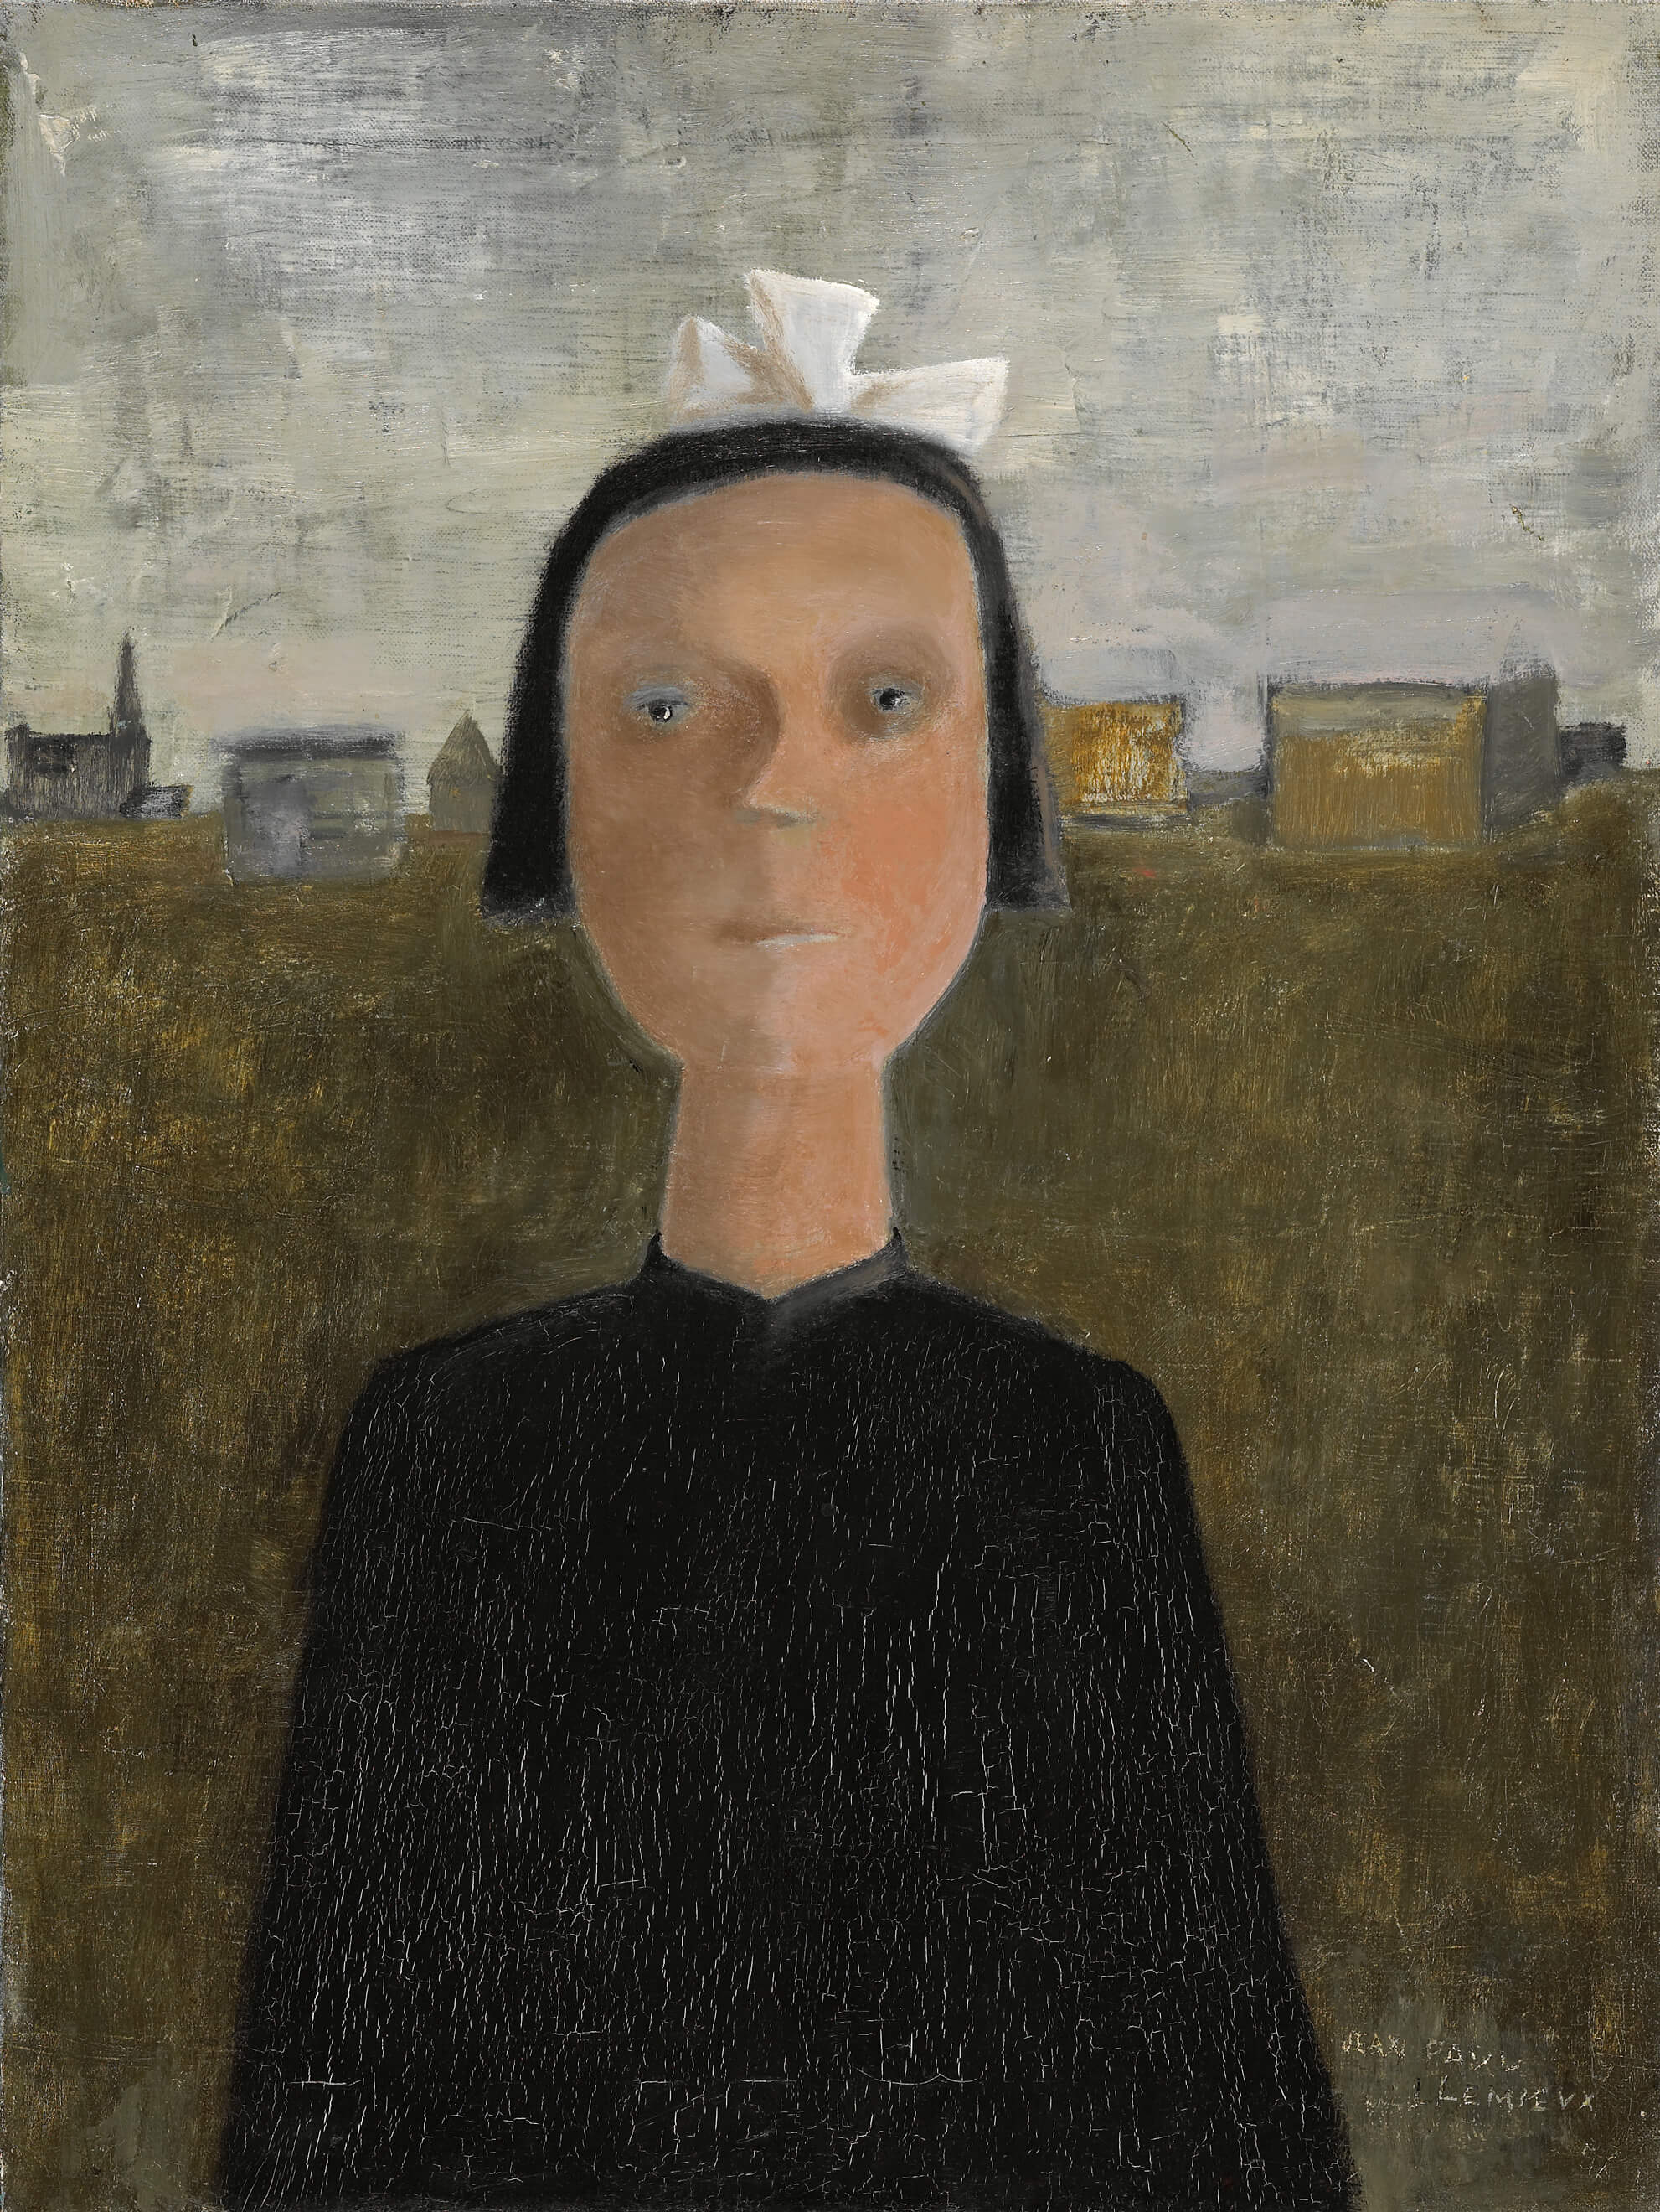
Jean Paul Lemieux, L’orpheline, 1956. Les teintes sombres de cette œuvre expriment la tristesse de l’enfant.

Slide 6
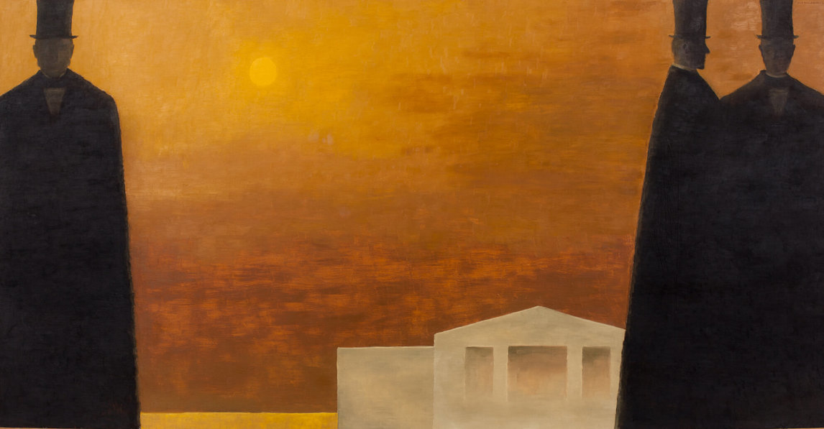
Jean Paul Lemieux, Charlottetown revisitée, 1964. Cette toile met en scène trois Pères de la Confédération en face de Province House.

Slide 7
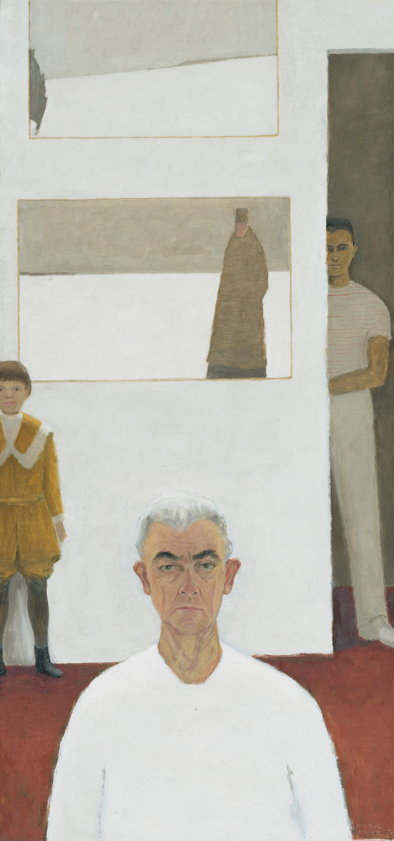
Jean Paul Lemieux, Autoportrait, 1974. Cet autoportrait représente Lemieux enfant, adolescent et vieillard.

Slide 8
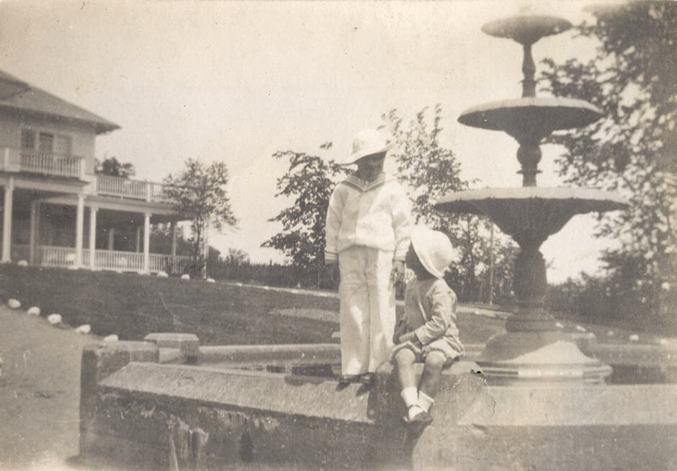
Jean Paul Lemieux (à gauche) et son frère Henri à l’hôtel Kent House, v.1910.

Slide 9
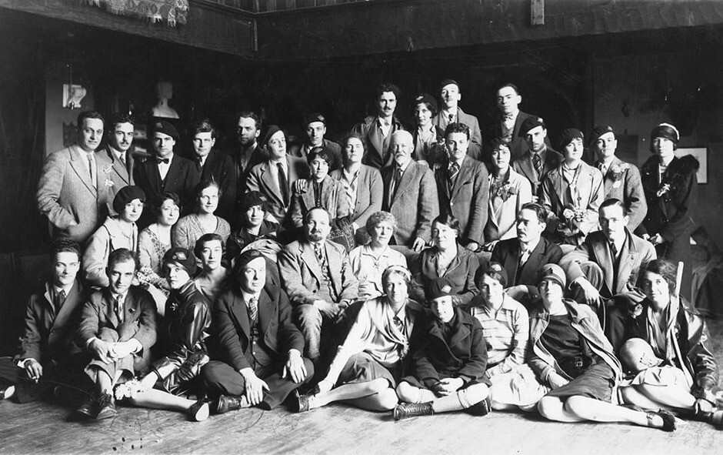
Étudiants de l’École des beaux-arts de Montréal, v.1927. Lemieux est assis dans le coin inférieur gauche.

Slide 10
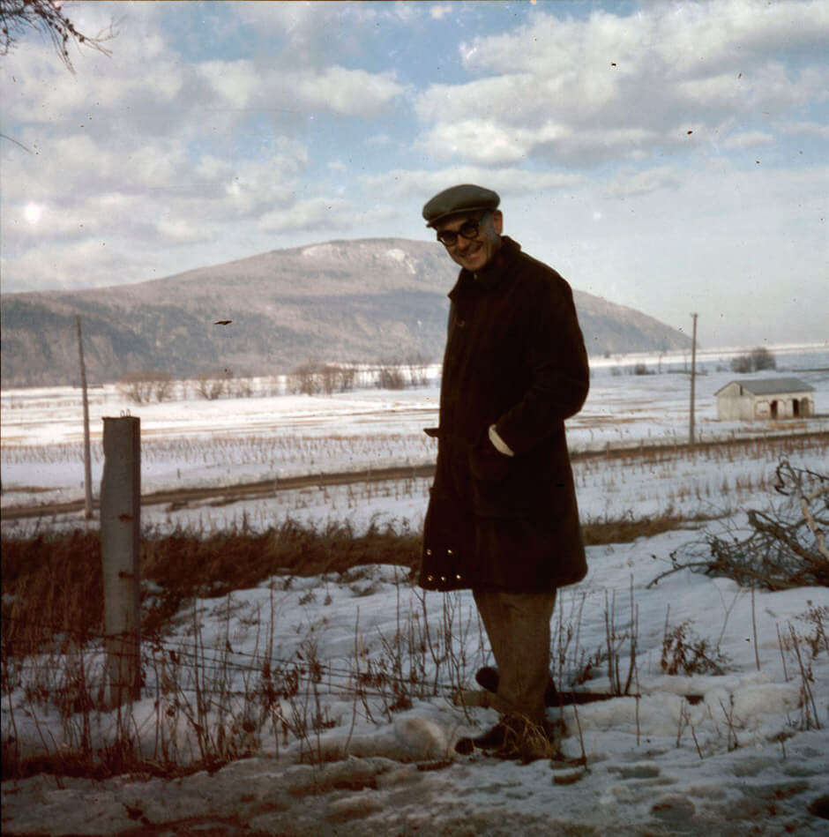
Jean Paul Lemieux en hiver, Québec,
v.1955-1963.

Slide 11
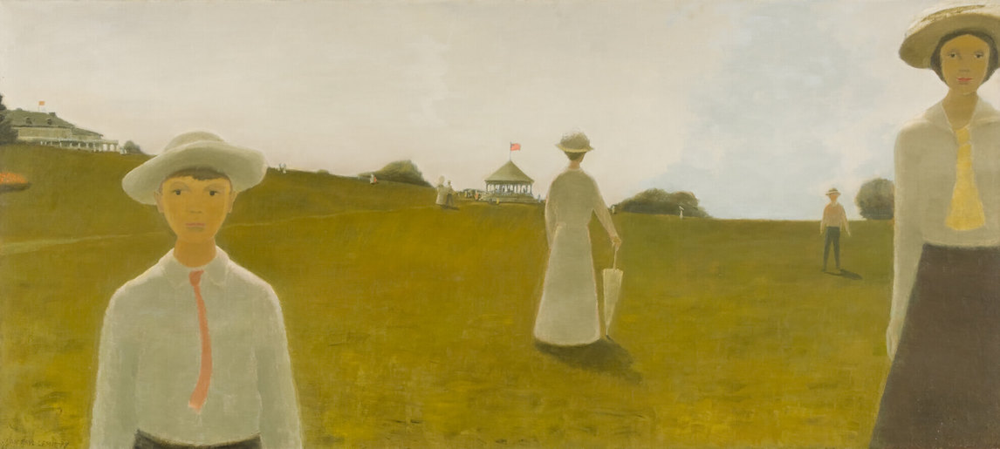
Jean Paul Lemieux, L’été de 1914, 1965. Ce tableau illustre la nostalgie de l’enfance chez Lemieux.

Slide 12
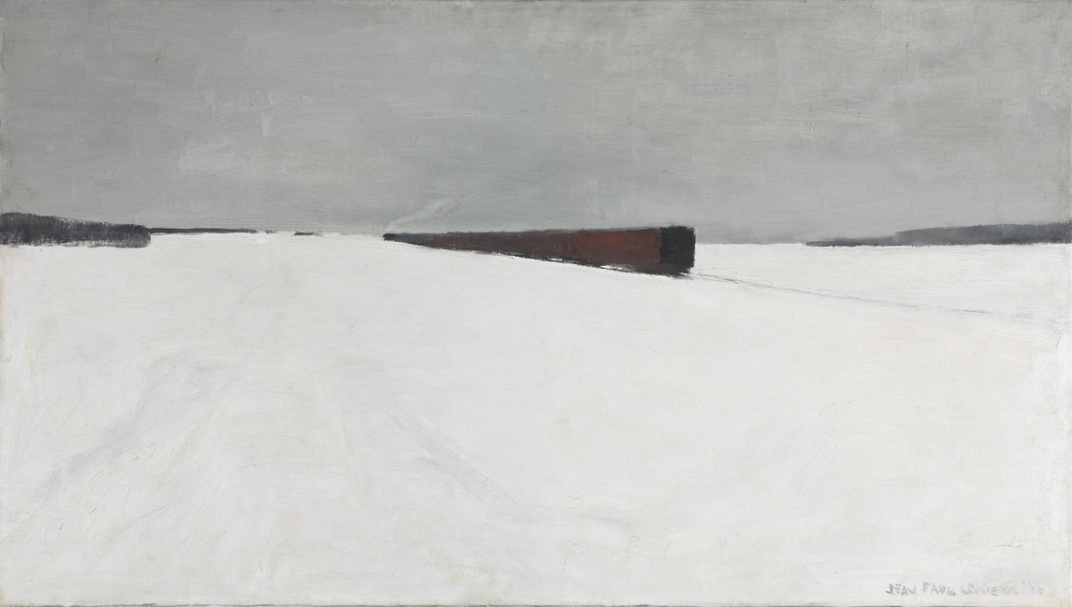
Jean Paul Lemieux, Le train de midi, 1956. La représentation de l’espace dans cette œuvre est liée à l’expérience de Lemieux au cours d’un voyage en train de Québec à Montréal.

Slide 13
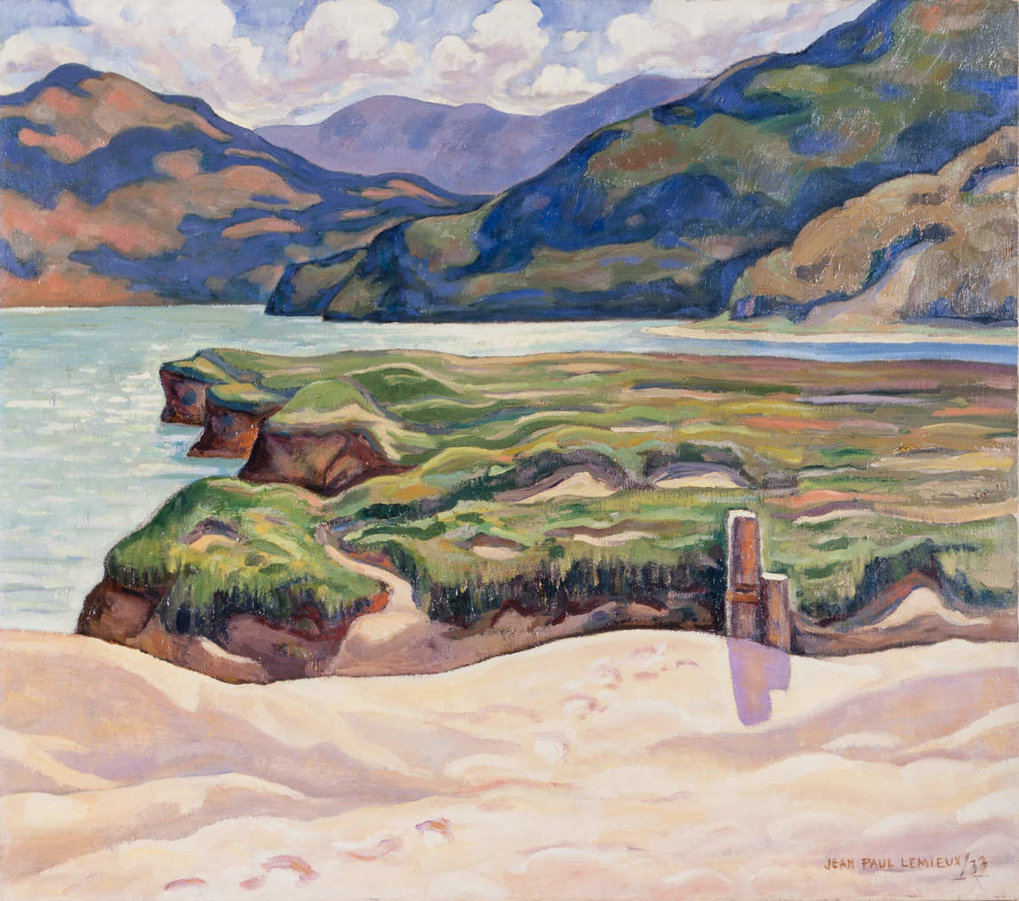
Activité d’apprentissage nº 1
Jean Paul Lemieux, Soleil d’après-midi, 1933. Ce tableau dénote l’influence du Groupe des Sept.

Slide 14
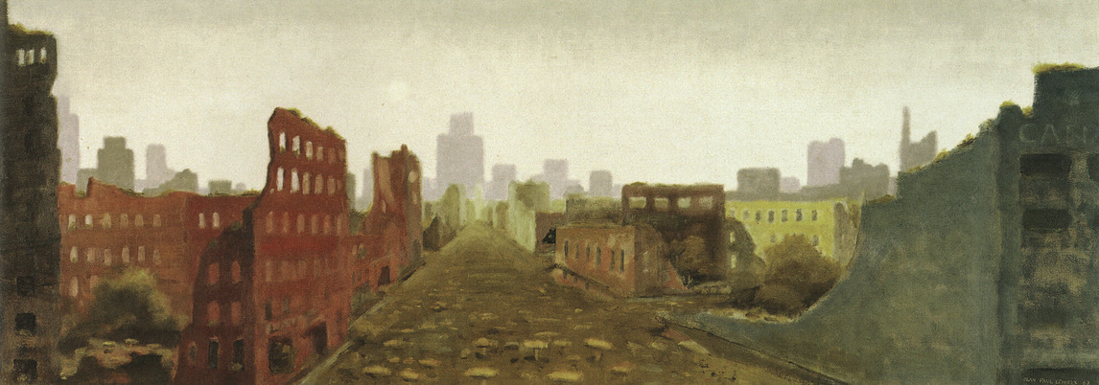
Activité d’apprentissage nº 1
Jean Paul Lemieux, The Aftermath / La ville détruite, 1968. Ce tableau présente une ville en ruines et désertée.

Slide 15
Activité d’apprentissage nº 1
Jean Paul Lemieux, Soleil d’après-midi, 1933. Ce tableau dénote l’influence du Groupe des Sept.
Jean Paul Lemieux, The Aftermath / La ville détruite, 1968. Ce tableau présente une ville en ruines et désertée.

Slide 16
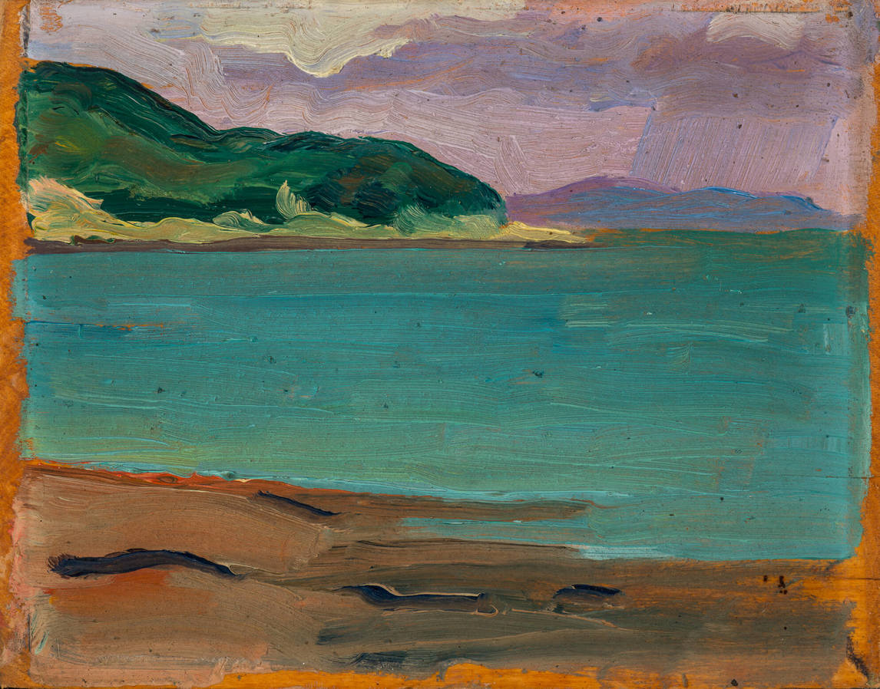
Activité d’apprentissage nº 1
Jean Paul Lemieux, Marine, Baie-Saint-Paul, 1935. Dans cette œuvre, Lemieux utilise une touche fluide et des couleurs vives.

Slide 17
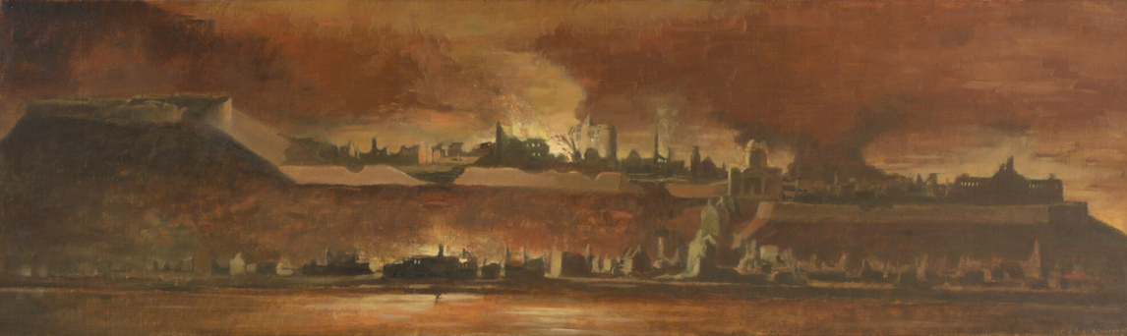
Activité d’apprentissage nº 1
Jean Paul Lemieux, Québec brûle, 1967. Le choix de dépeindre sa ville en feu exprime l’angoisse de Lemieux à l’égard des villes modernes et de l’âge de la machine.

Slide 18
Activité d’apprentissage nº 1
Jean Paul Lemieux, Marine, Baie-Saint-Paul, 1935. Dans cette œuvre, Lemieux utilise une touche fluide et des couleurs vives.
Jean Paul Lemieux, Québec brûle, 1967. Le choix de dépeindre sa ville en feu exprime l’angoisse de Lemieux à l’égard des villes modernes et de l’âge de la machine.

Slide 19
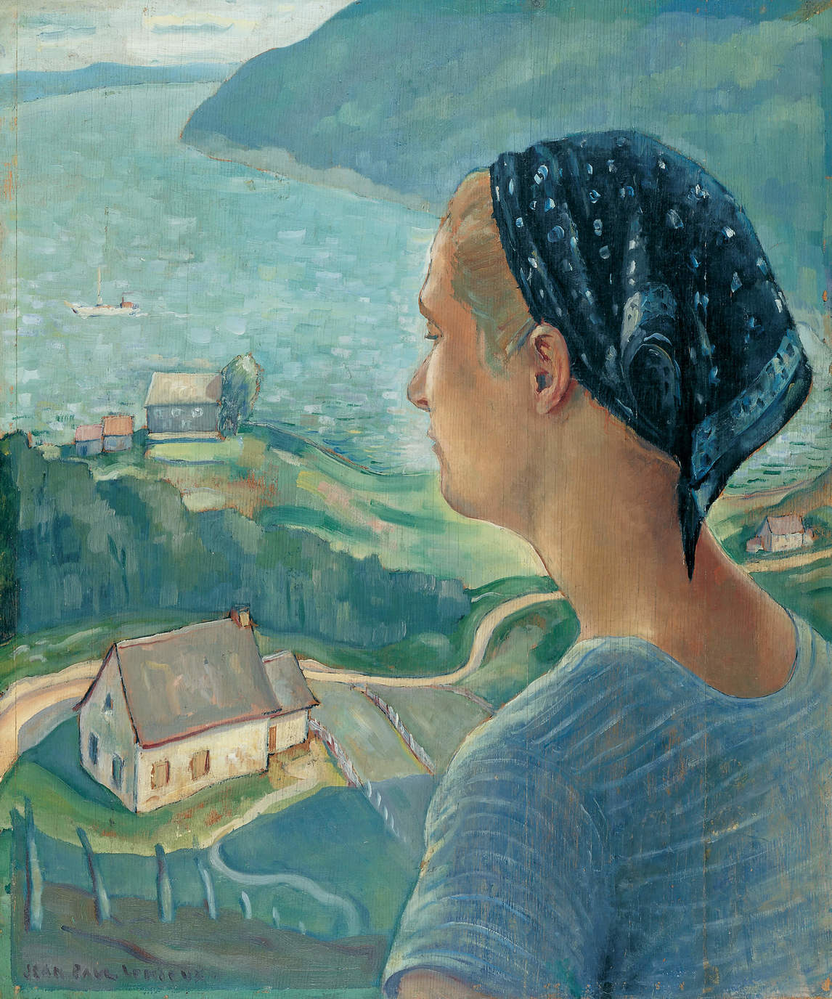
Activité d’apprentissage nº 1
Jean Paul Lemieux, Les beaux jours, 1937. Cette composition juxtapose un paysage et un portrait de la femme de Lemieux, Madeleine, qu’il a épousée cet été-là.

Slide 20
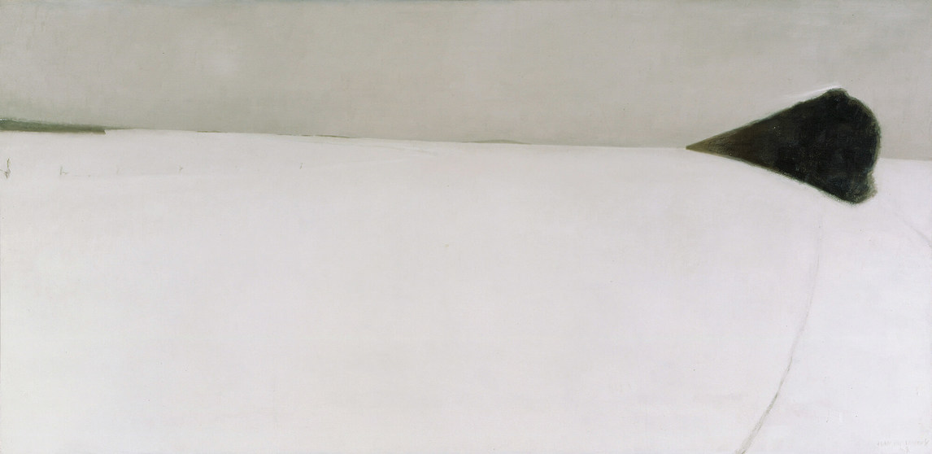
Activité d’apprentissage nº 1
Jean Paul Lemieux, Le rapide, 1968. Malgré ses inquiétudes face à la transformation urbaine, Lemieux aimait voyager en train.

Slide 21
Activité d’apprentissage nº 1
Jean Paul Lemieux, Les beaux jours, 1937. Cette composition juxtapose un paysage et un portrait de la femme de Lemieux, Madeleine, qu’il a épousée cet été-là.
Jean Paul Lemieux, Le rapide, 1968. Malgré ses inquiétudes face à la transformation urbaine, Lemieux aimait voyager en train.

Slide 22
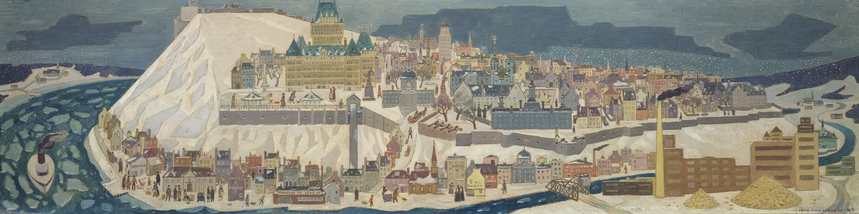
Activité d’apprentissage nº 2
Jean Paul Lemieux, croquis préparatoire pour « Québec (projet de peinture murale) ». Cette murale n’a jamais vu le jour, mais le croquis révèle le niveau de détail exceptionnel que Lemieux prévoyait rendre dans sa représentation de la ville.

Slide 23
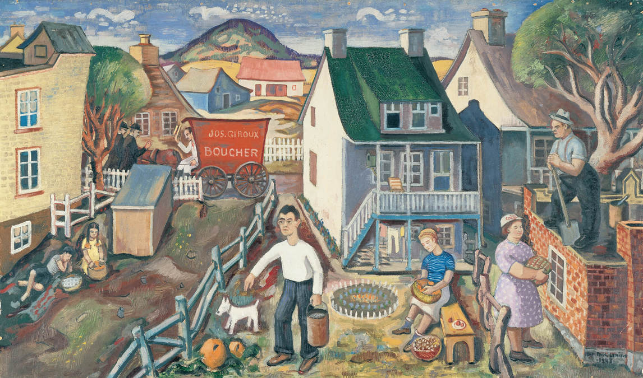
Activité d’apprentissage nº 2
Jean Paul Lemieux, Portrait de l’artiste à Beauport-Est, 1943. Cette toile montre la maison et le quartier de Lemieux.

Slide 24
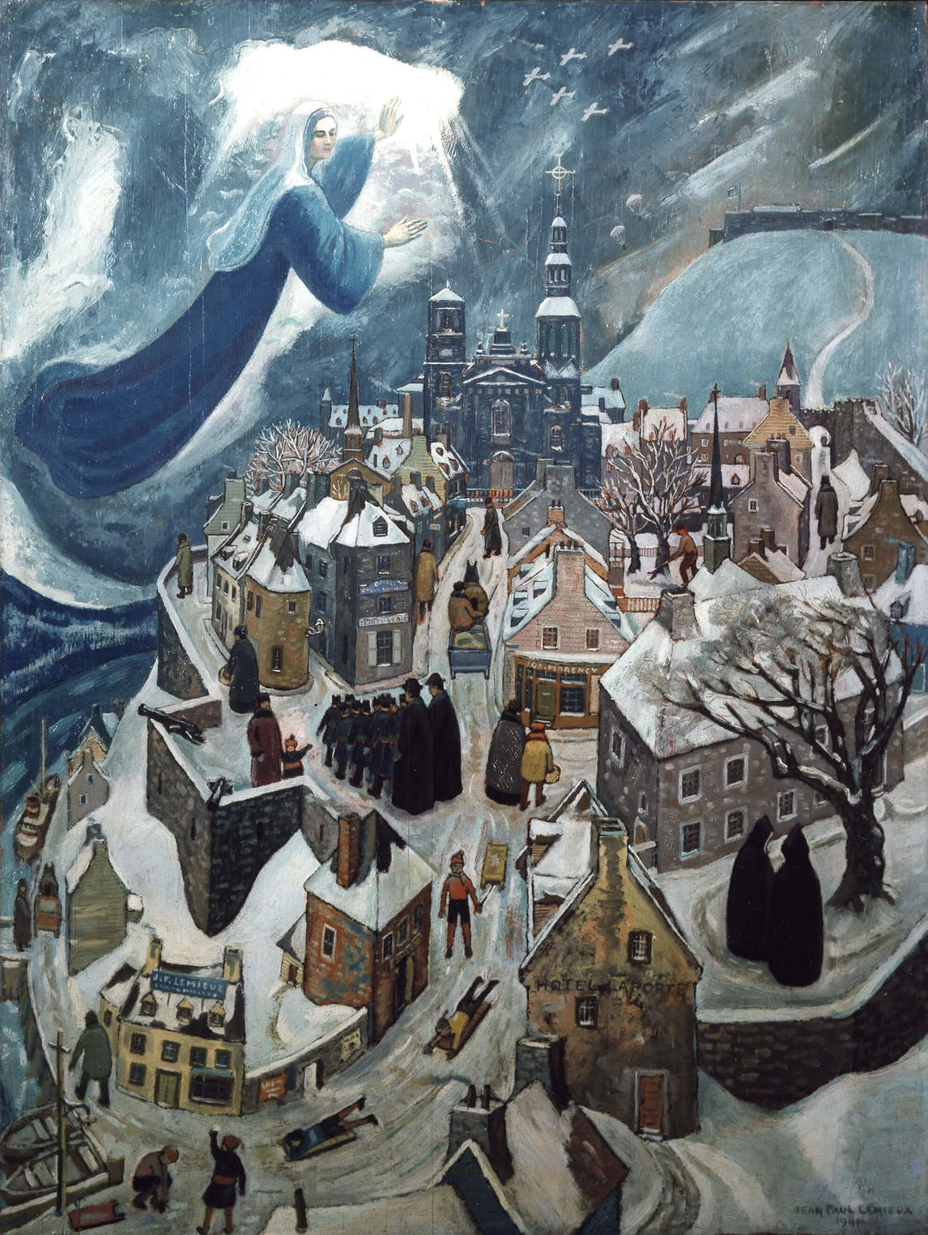
Activité d’apprentissage nº 2
Jean Paul Lemieux, Notre-Dame protégeant Québec, 1941. Dans cette œuvre, Lemieux présente une vue plongeante sur la ville; ses résidents ne se rendent pas compte que la Vierge Marie veille sur eux.

Slide 25
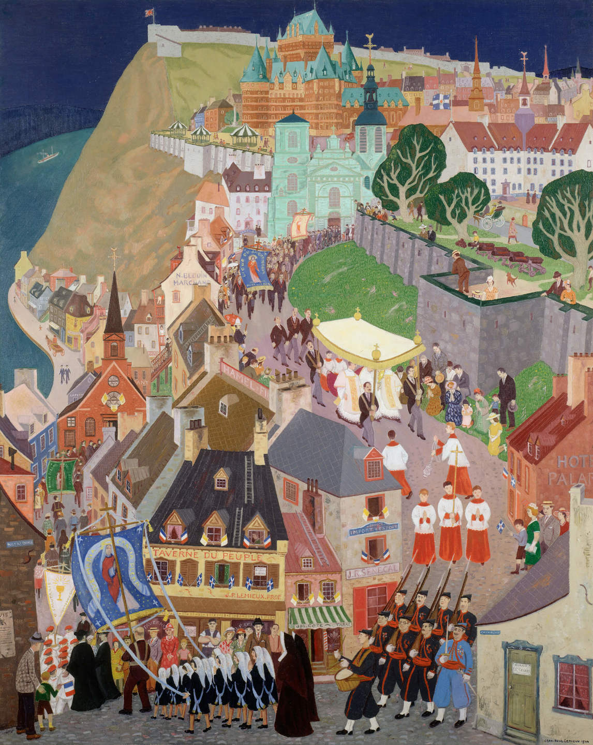
Exercice sommatif
Jean Paul Lemieux, La Fête-Dieu à Québec, 1944. Ici, Lemieux reproduit maints détails des bâtiments de la ville et des gens qui assistent ou participent à la procession.

Slide 26
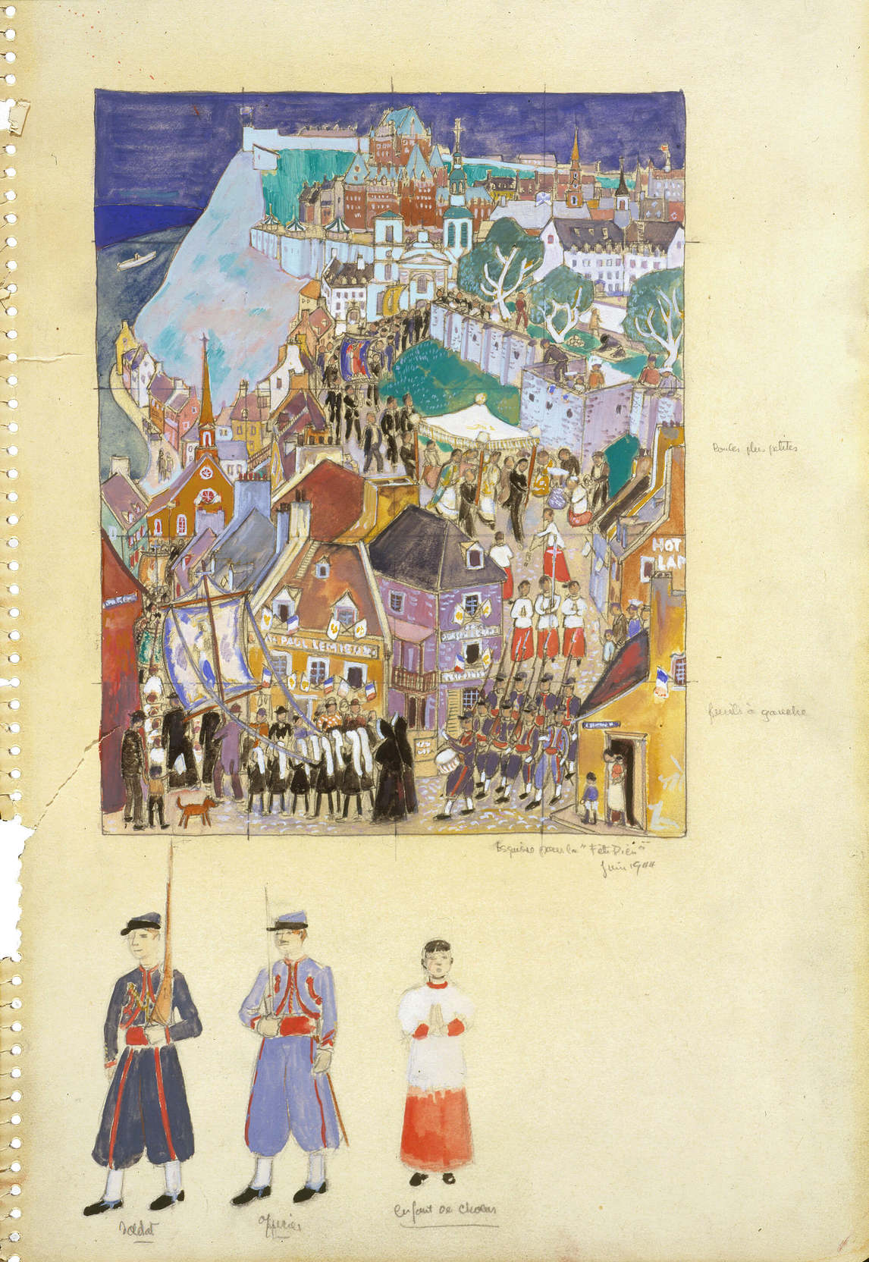
Jean Paul Lemieux, Étude pour « La Fête-Dieu à Québec », v.1944. Cette œuvre montre le travail préparatoire qu’a effectué Lemieux avant de peindre le tableau de grand format.

Slide 27
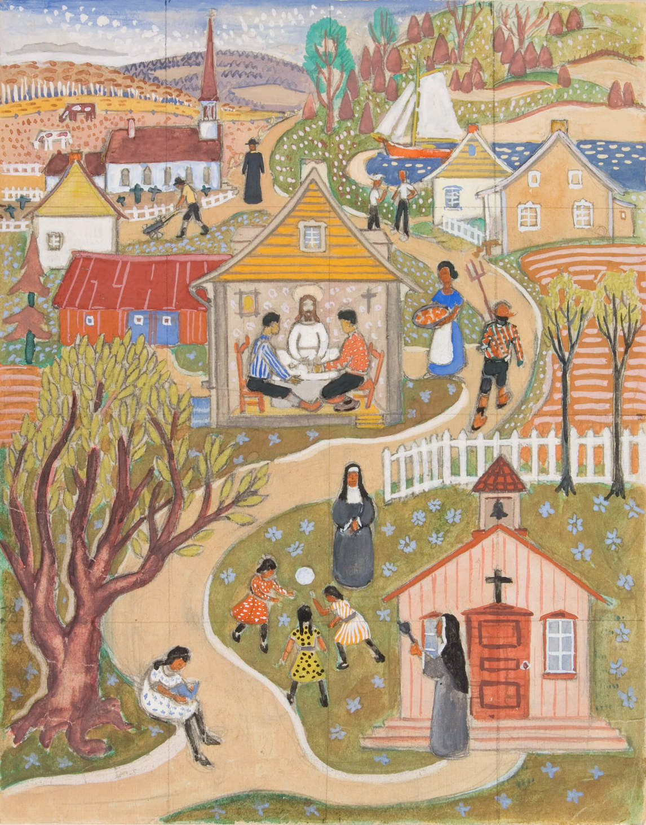
Jean Paul Lemieux, Étude pour « Les disciples d’Emmaüs », 1940. Cette œuvre représente une scène de l'évangile de Luc dans laquelle suivant sa résurrection, le Christ apparaît à deux disciples sur la route vers Emmaüs et partage un repas avec eux.

Slide 28
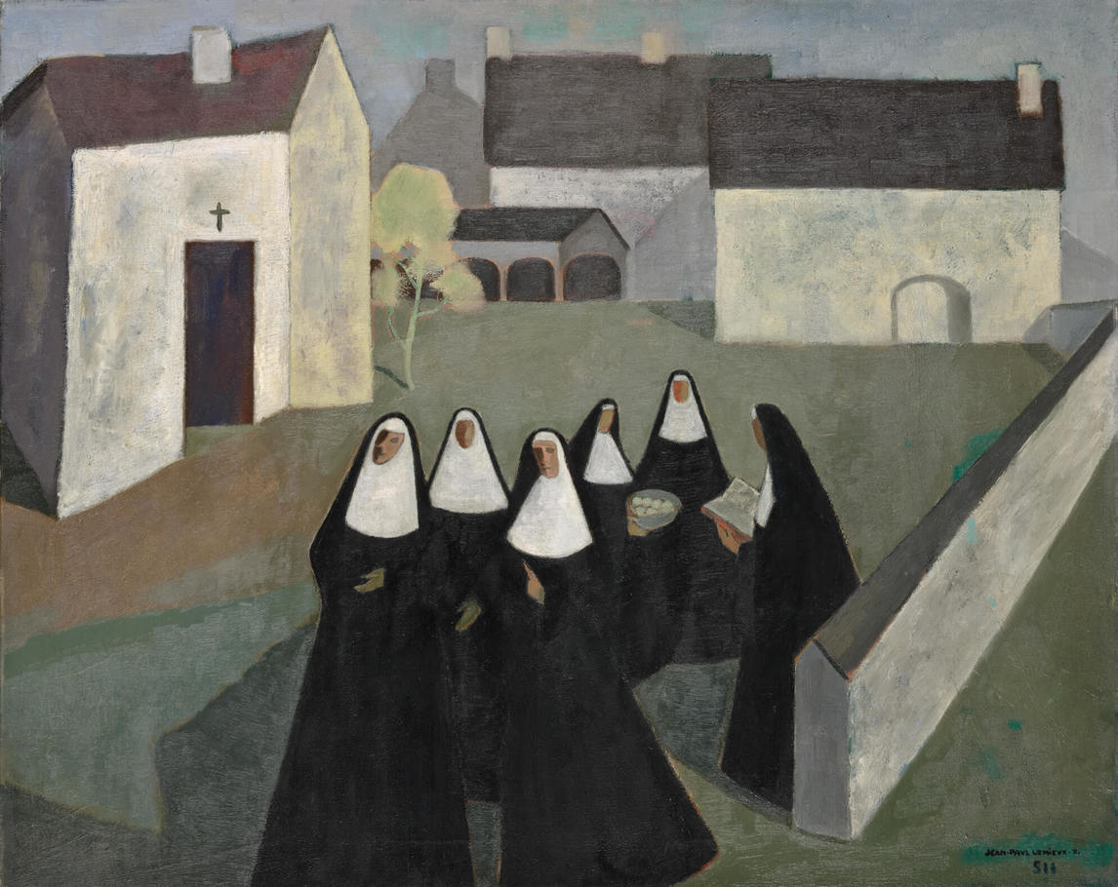
Jean Paul Lemieux, Les Ursulines, 1951. Parvenu à la maturité, Lemieux simplifie ses compositions, comme en témoigne éloquemment ce tableau.

Slide 29
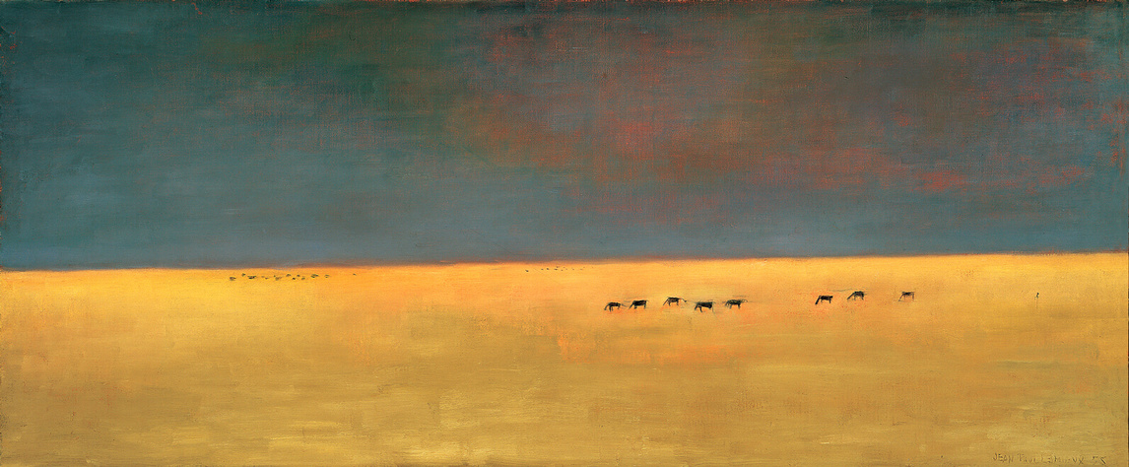
Jean Paul Lemieux, Le Far West, 1955. Ici, Lemieux expérimente le format horizontal.

Slide 30
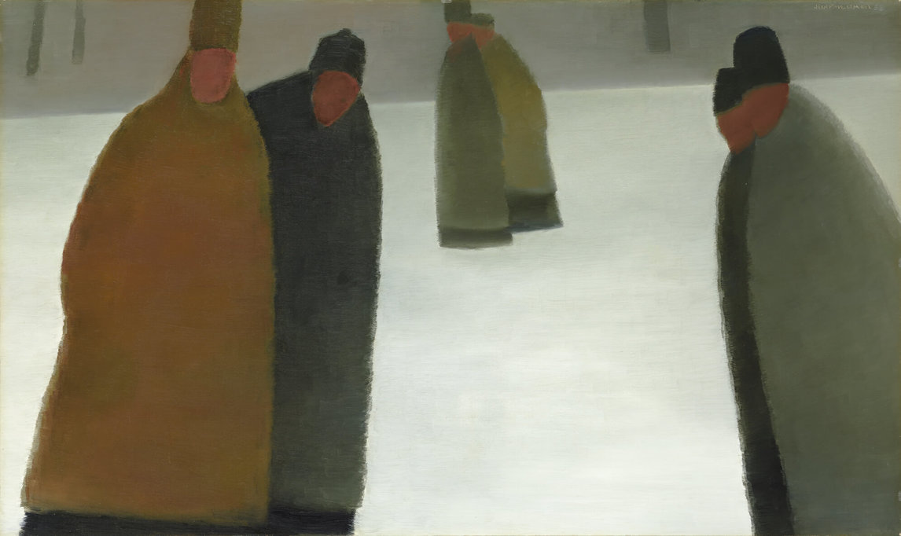
Jean Paul Lemieux, La promenade des prêtres, 1958. Lemieux a peint plusieurs scènes d’hiver sombres.

Slide 31
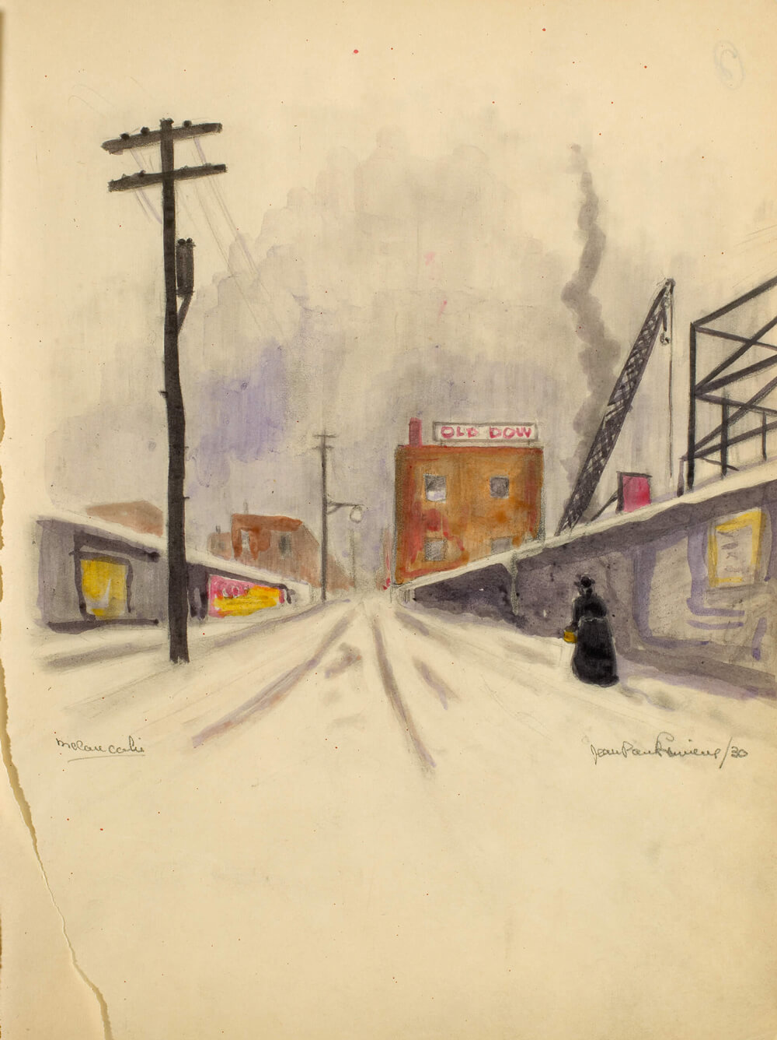
Jean Paul Lemieux, Mélancolie,
v.1932. Ce dessin représente une rue urbaine déserte.

Slide 32
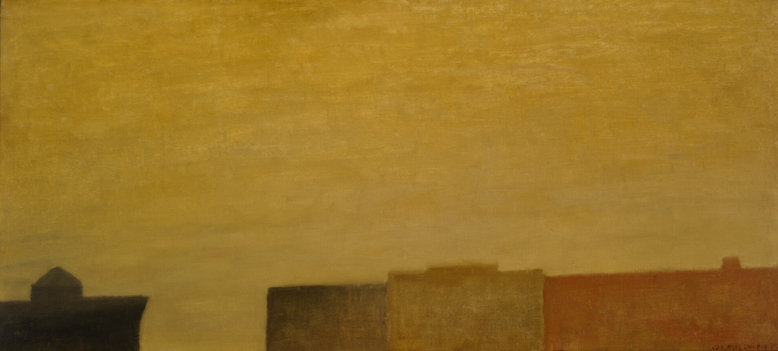
Jean Paul Lemieux, L’été à Montréal, 1959. Le souvenir de journées de canicule a inspiré ce tableau à l’artiste.

